Slide 1
Scratchで
ゲームを
作ろう！
スクラッチ
つく
だい
かい
第４回
ばん
Scratch3.0版

Slide 2


登場人物紹介
とうじょうじんぶつしょうかい
いっしょにScratchでゲームを作ろう！
なまえ
スクラッチ
名前 ： めんた
とくぎ ： プログラム
つく
Scratchは
はじめたところだよ。
たのしみだな！！
なまえ
スクラッチ
名前 ： せいと
とくぎ ： ゲーム

Slide 3


Scratchを開いてね
スクラッチ
ひら
ウェブブラウザでhttps://scratch.mit.edu/にアクセスして、「作る」を左クリックしてね。
つく
ひだり

Slide 4
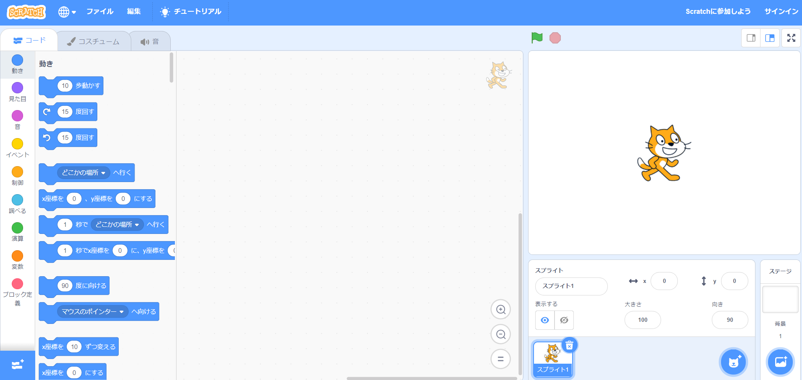
ゲームを作る画面だよ
つく
がめん
ブロック
パレット
スクリプトエリア
ステージ
チュートリアルは閉じてね。
この画面になったかな？
と
うん！
今日もがんばるぞ！
がめん
きょう

Slide 5
【今日のもくひょう】
スプライトを
分身させてみよう
きょう
ぶんしん

Slide 6
スプライトを画面からかくしてみよう
がめん
つか
かた
いろんなブロックの使い方がわかってきたけど、まだまだよくわからないのもたくさんあるな。
ほんとう
本当にたくさんしゅるいがあるよね！
じつは、スプライトを画面から見えなくする
ブロックもあるんだ。せいとくんしってた？
がめん
み
へ〜
そうなんだ！使ってみたい！
つか

Slide 7
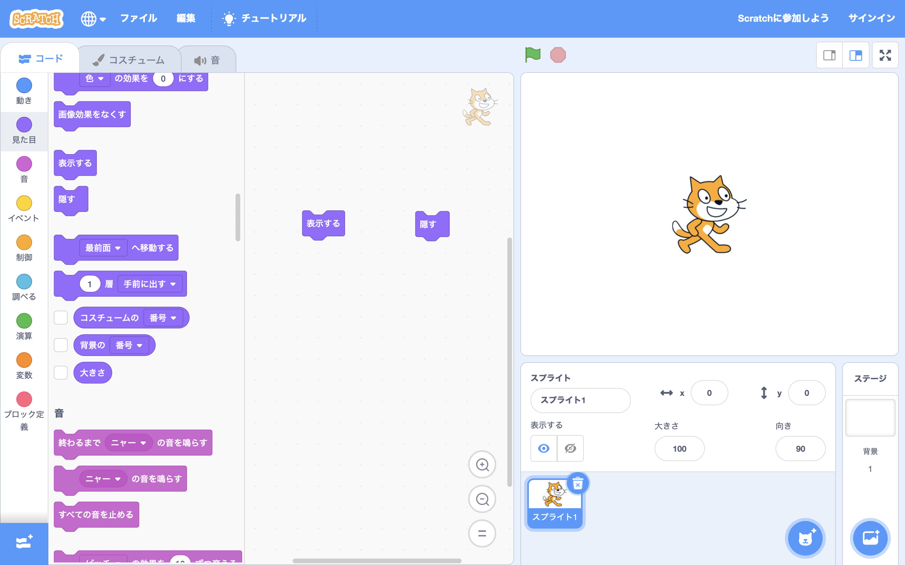
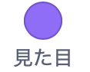
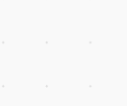
どのブロックをつかえばいいんだろう？
がめん
み
画面から見えなくするブロックは、「見た目」のこうもくにあるよ。
み
め
りょうかい！
むらさきのところをおして、、
あ、なんだかそれっぽいブロックがある！

Slide 8
どのブロックをつかえばいいんだろう？
み
見つけたかな？
画面からスプライトを見えなくしたり、ぎゃくに見えるようにしたいときは、
「隠す」「表示する」ってブロックを使うんだ！
がめん
み
み
かく
ひょうじ
つか
やっぱり！よーし、
さっそく両方使ってみるぞ！
りょうほう
つか

Slide 9
スプライトを画面からかくしてみよう
がめん
かく
ひょうじ
「隠す」ブロックと「表示する」ブロックをドラッグ＆ドロップしてね。
今は画面にスプライトがうつってるから、まずは「隠す」ブロックを使ってかくしてみよう。
がめん
かく
つか

Slide 10
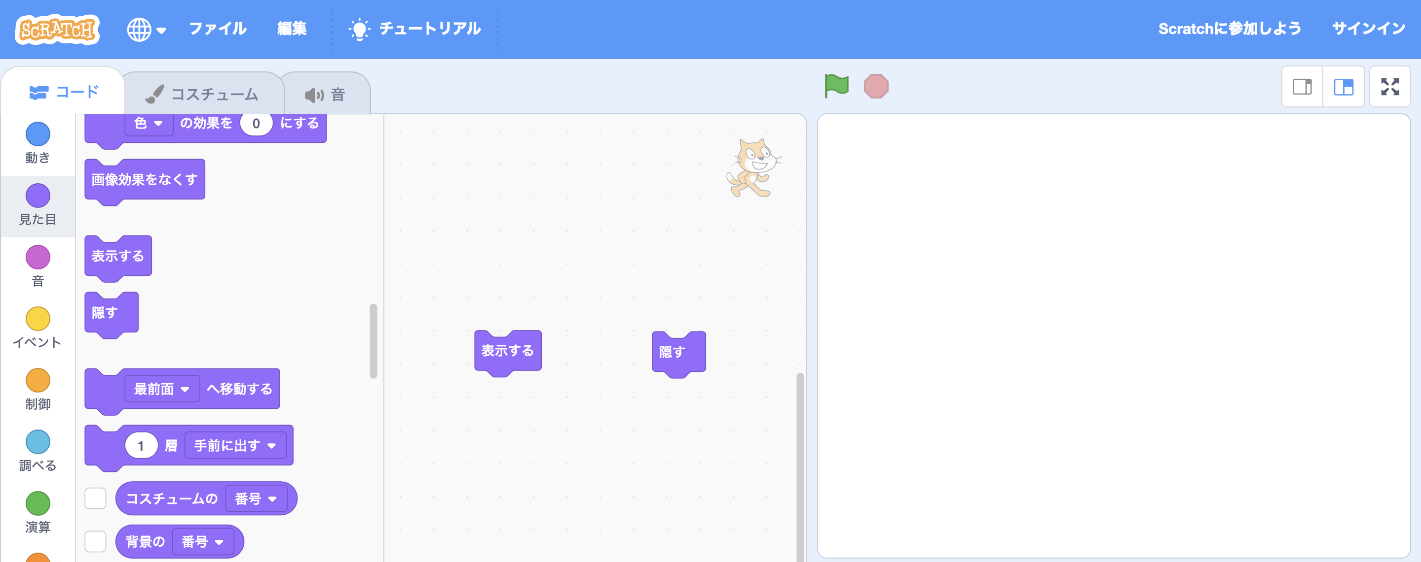
「隠す」を左クリックすると…
かく
ひだり
かく
「隠す」ブロックをおしてみるね。
あ、スプライトが消えた！
き
ひだり
左クリック！
やったね！
つぎは「表示する」をおしてみよう。
ひょうじ

Slide 11
「表示する」を左クリックすると…
ひょうじ
ひだり
こんどはスプライトがあらわれた！
ひだり
左クリック！
いいね！！

Slide 12
ここからが本番！
ほんばん
だ
スプライトをかくしたり出したりするやり方は、これでわかったかな？
かた
うん！バッチリ。
よし！
じゃあ今日は、この二つのブロックを使って、スプライトが分身するアニメーションを作ってみよう！
きょう
つか
ぶんしん
分身！？
おもしろそう！
ぶんしん
つく

Slide 13
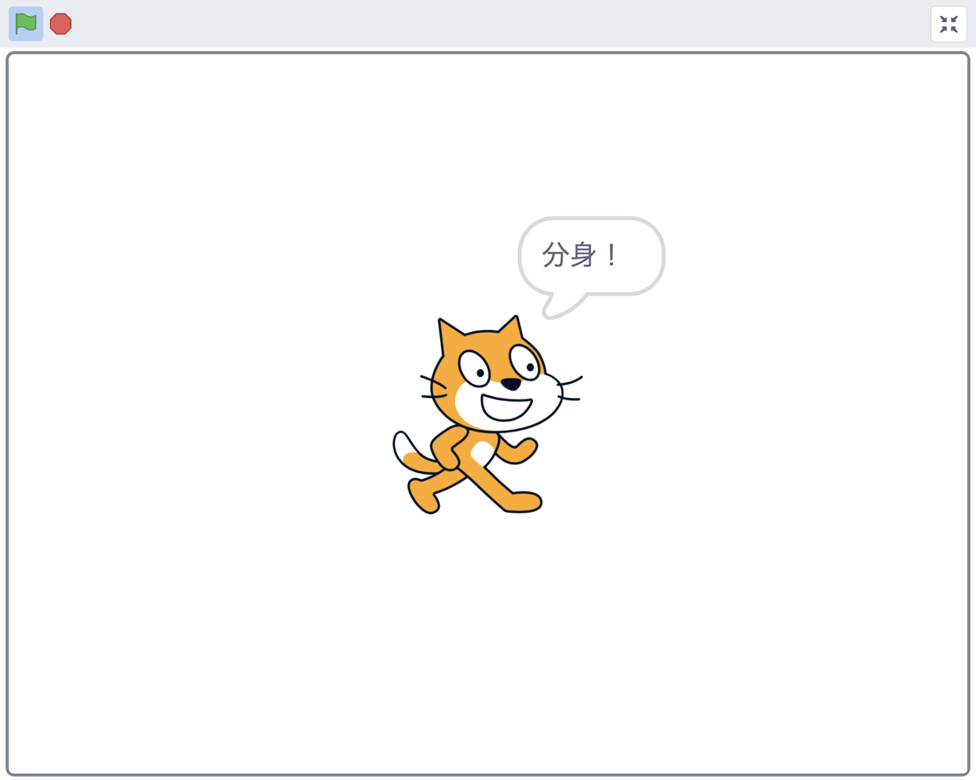
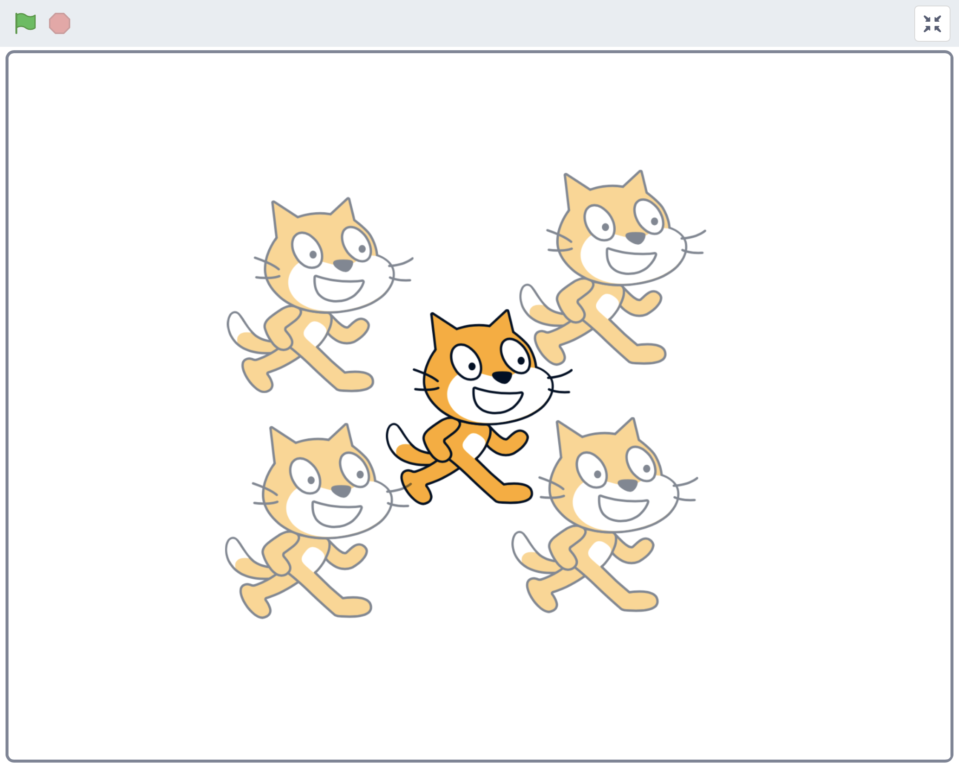
アニメーションをつくろう！
こんなアニメーションをつくるよ！
・ネコが「分身！」とさけんだら、
・４体の分身があらわれる。
ぶんしん
たい
ぶんしん
①
あと
さいしょ
がめん
※ これより後のページでは、最初から画面にいるネコのことを「本体用のスプライト」、分身して現れるネコのことを「分身用のスプライト」といって、よび分けるよ。
ほんたいよう
ぶんしん
あらわ
ぶんしんよう
わ
②

Slide 14
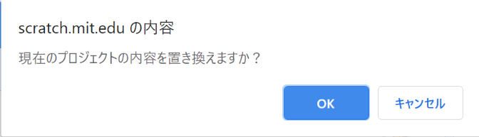
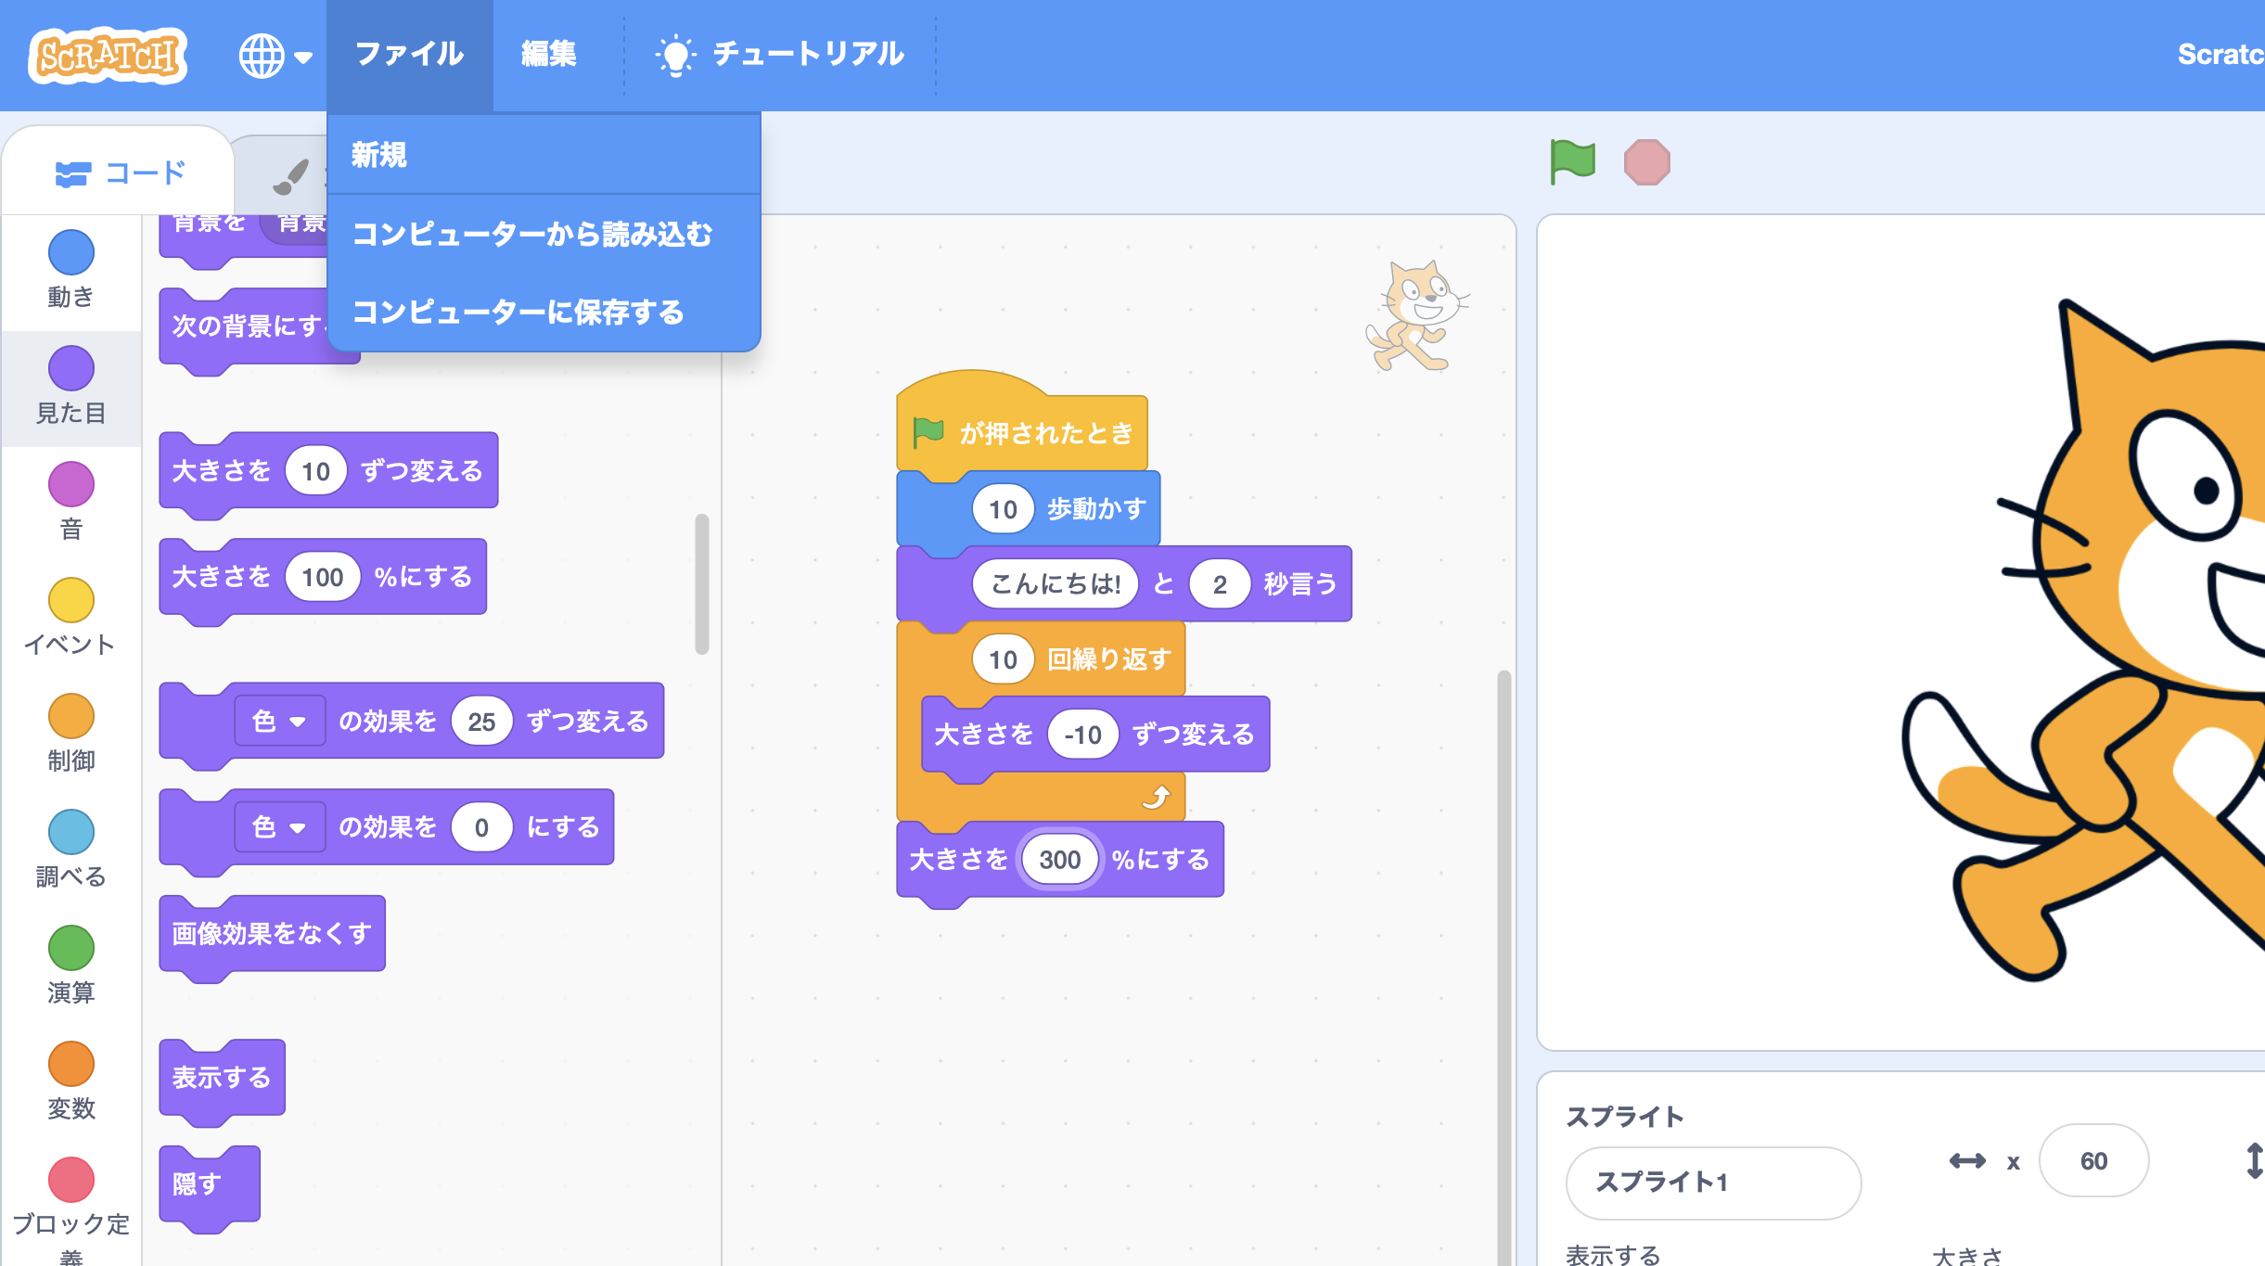
さいしょの画面にもどそう
がめん
これは「OK」をえらんで
左クリック
ひだり
しんき
「ファイル」→「新規」を左クリックして、さいしょの画面にもどそう。
ひだり
がめん

Slide 15
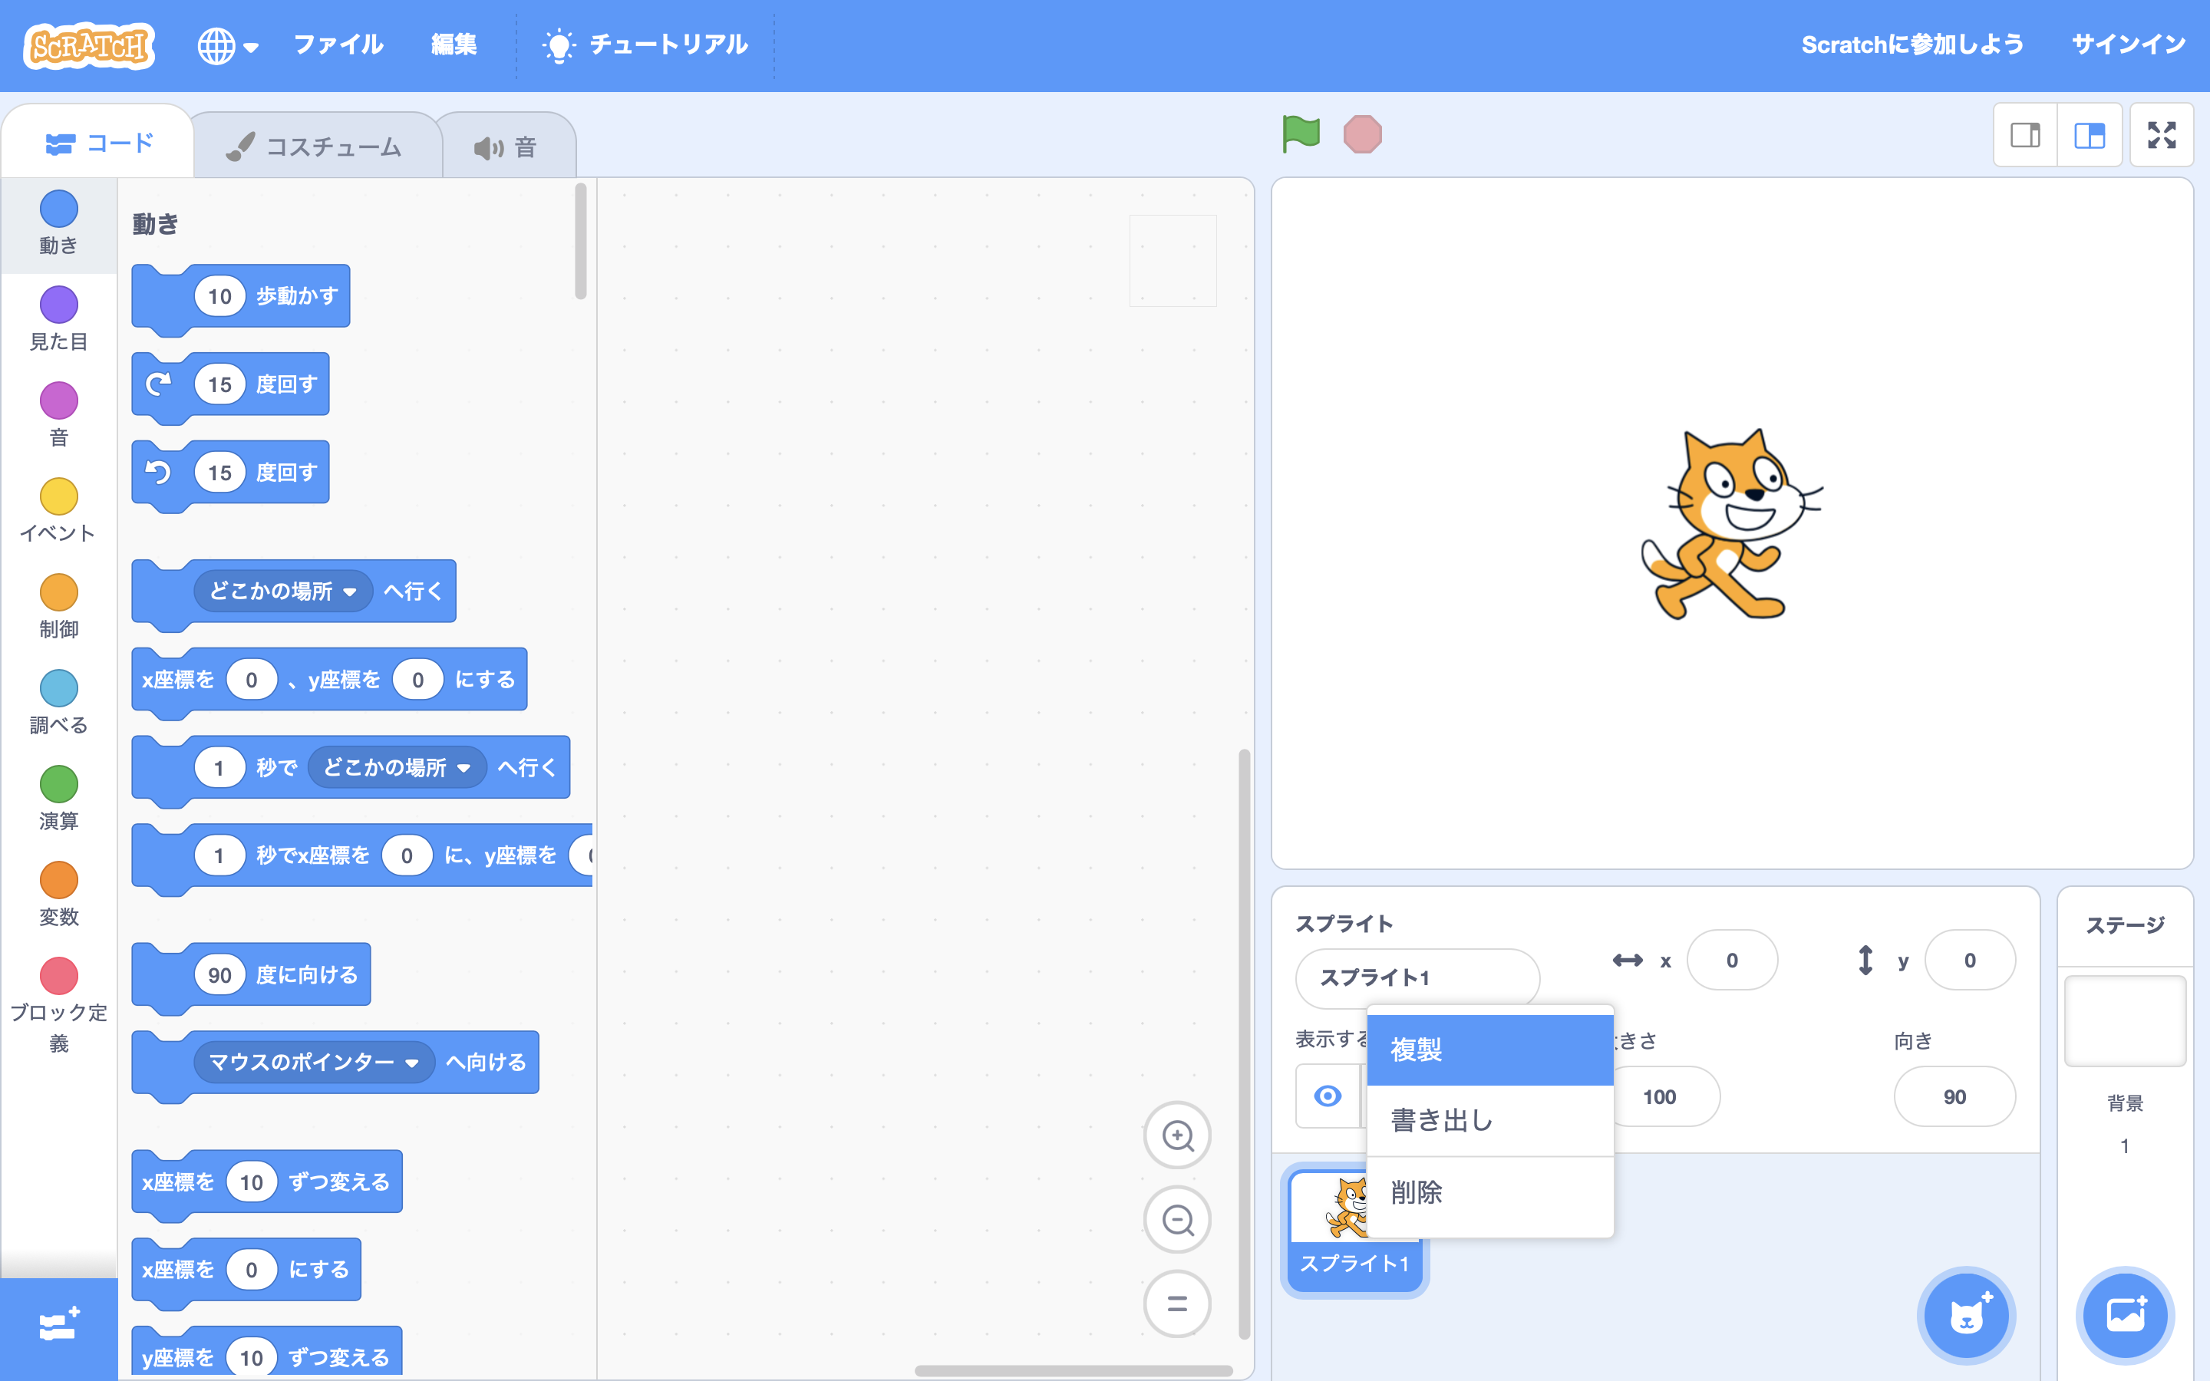
分身用のスプライトをつくろう
ぶんしんよう
あと
さいしょに、後でスプライトが
分身できるように、分身用のスプライトを一体つくっておこう！
ぶんしん
ぶんしんよう
いったい
画面の右下の「スプライト１」を右クリック→「複製」を左クリックしたら、おなじスプライトがもう一体できるよ。
がめん
みぎした
みぎ
ふくせい
ひだり
いったい

Slide 16
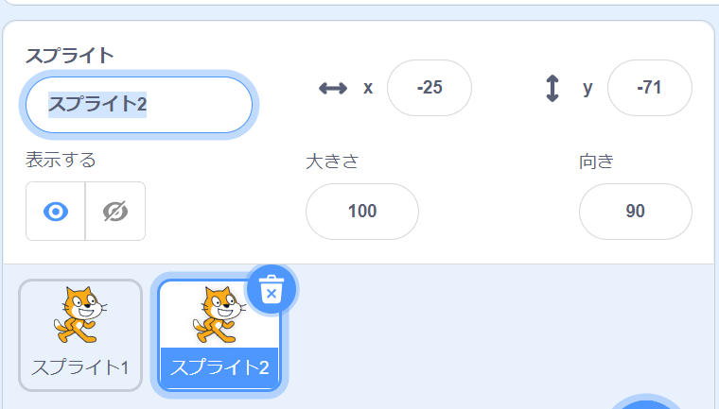
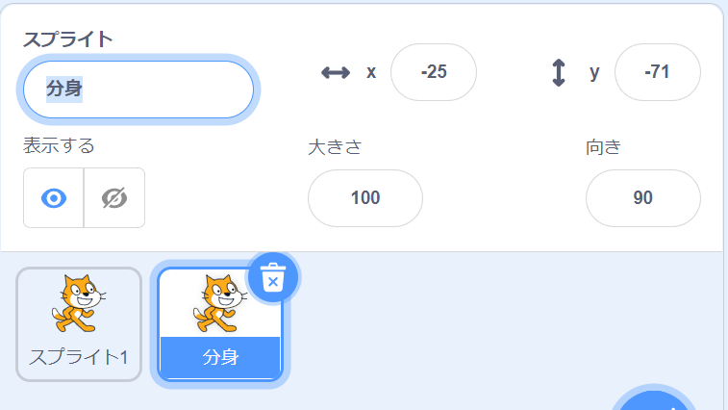
分身用のスプライトの名前をかえよう
ぶんしんよう
なまえ
分身用のスプライトが作れたら、スプライトの「スプライト2」をクリックして、スプライトの名前を「分身」にしよう。
ぶんしんよう
つく
なまえ
ぶんしん

Slide 17
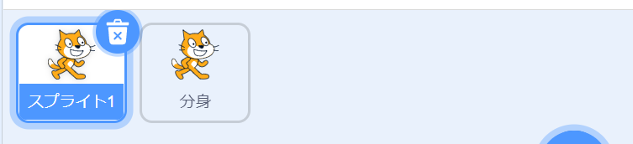
本体用のスプライトをせんたくしよう
ほんたいよう
分身用のスプライトが作れたら、画面右下の「スプライト１」をクリックして、本体用のスプライトをせんたくしよう。
ぶんしんよう
つく
がめんみぎした
ほんたいよう

Slide 18
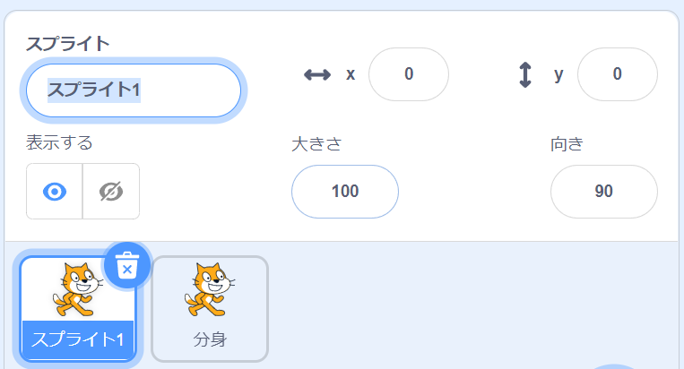
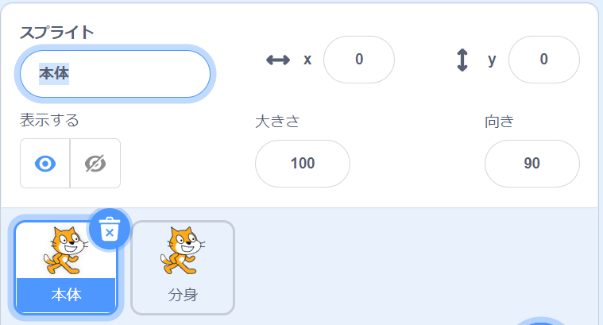
本体用のスプライトの名前をかえしよう
ほんたいよう
なまえ
本体用のスプライトをえらんだら、スプライトの「スプライト1」をクリックして、スプライトの名前を「本体」にしよう。
ほんたいよう
なまえ
ほんたい

Slide 19
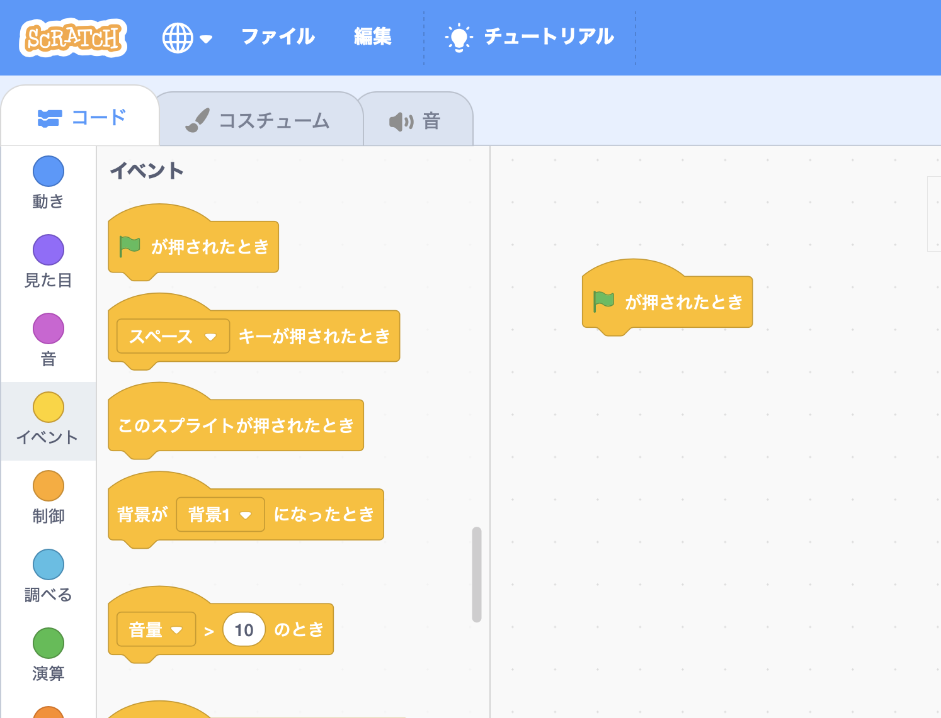
本体用のスプライトの動き
ほんたいよう
うご
いま
ほんたいよう
じゃあ今から本体用のスプライトの動きを作っていくよ！
「緑のはたが押されたとき」のブロックをスクリプトエリアにドラッグ＆ドロップしてね。
うご
つく
みどり
お
りょうかい！
ワクワクしてきたな！

Slide 20
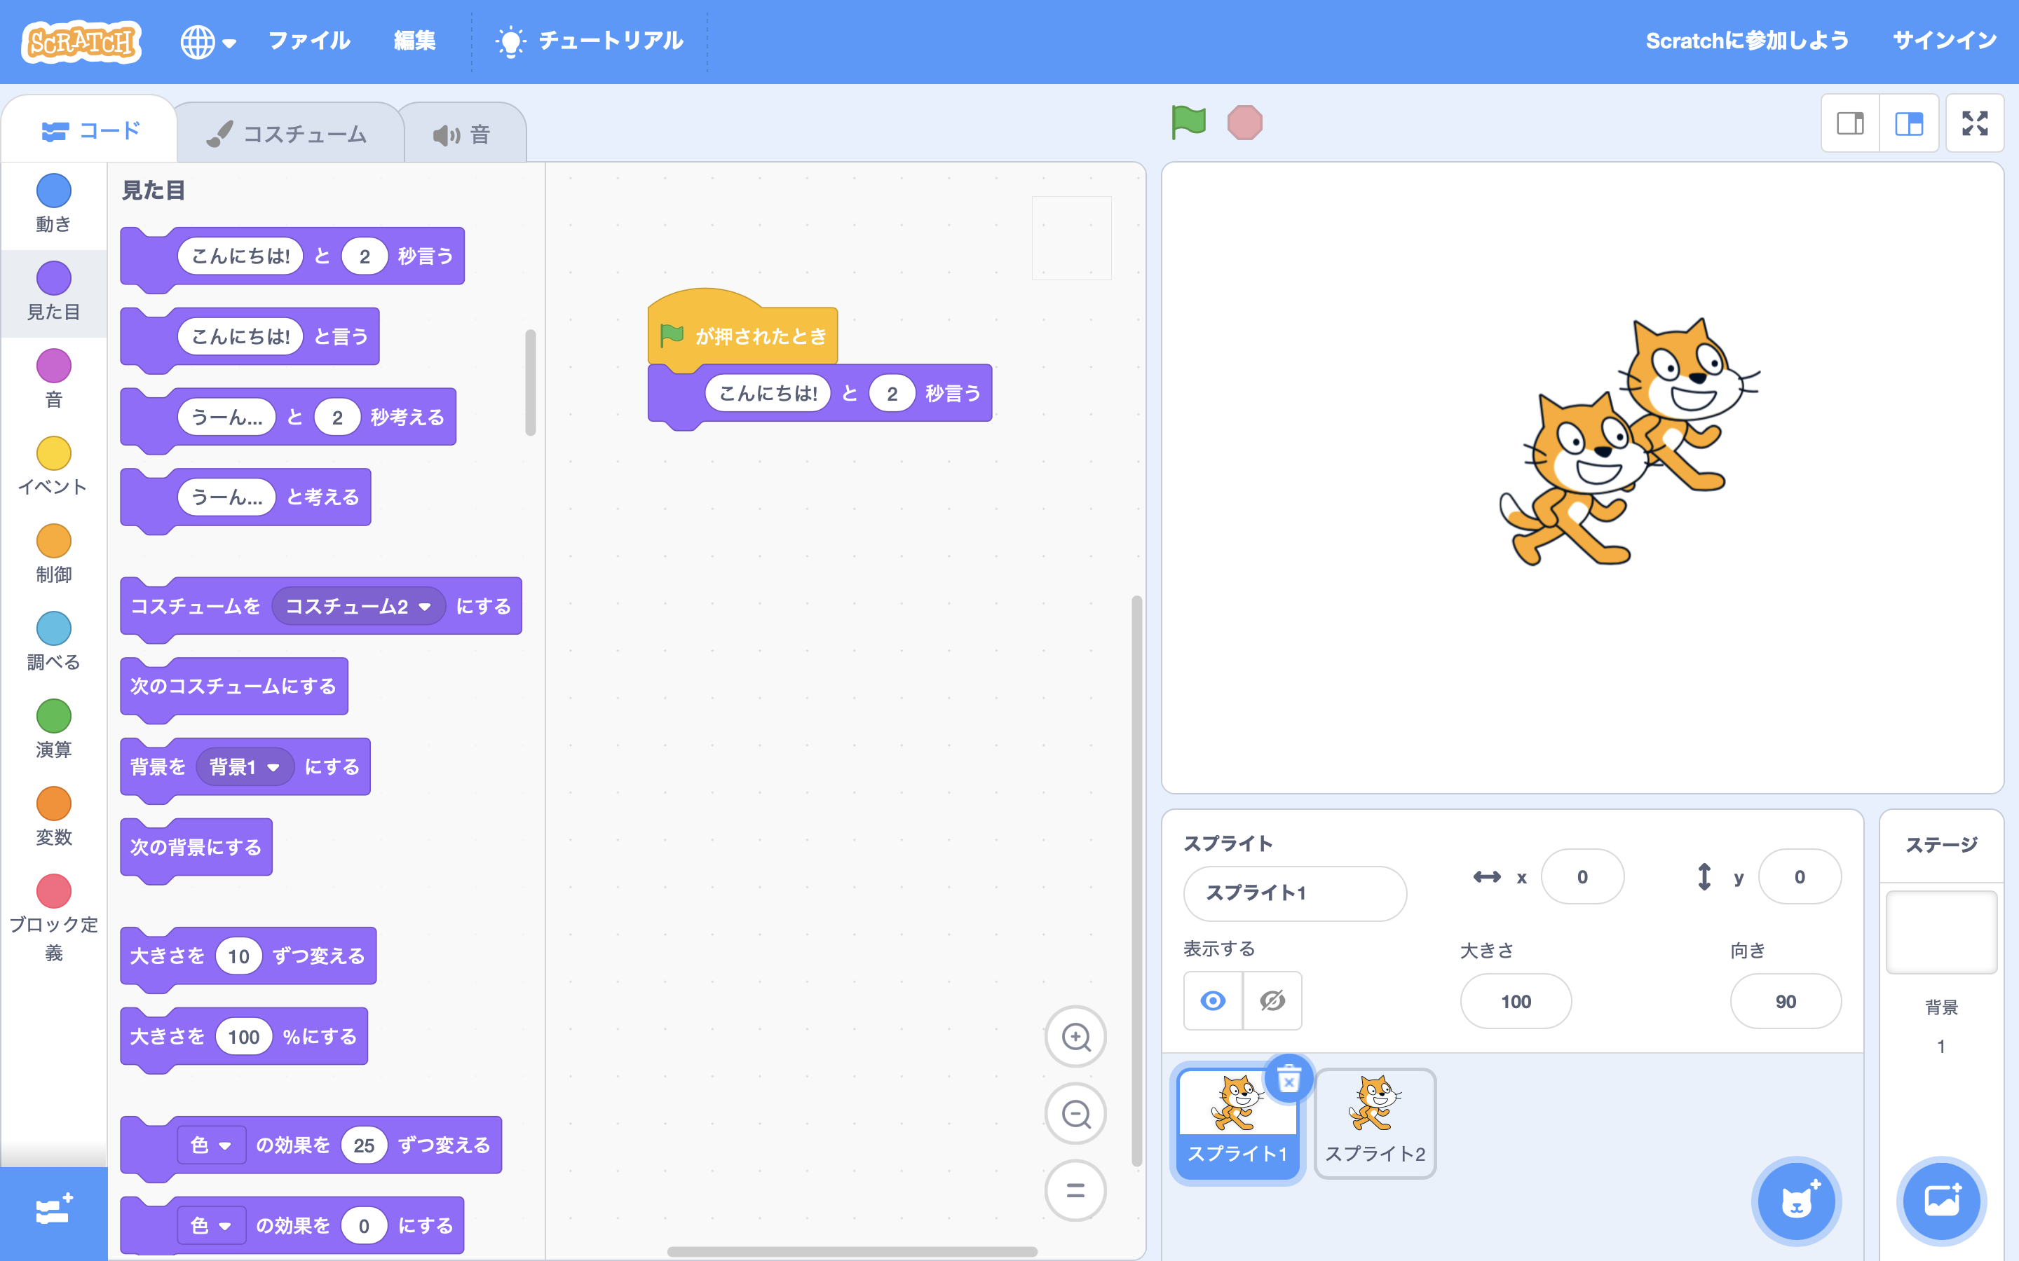
セリフをつけよう
ほんたいよう
まずは本体用のスプライトにセリフをつけよう！
セリフをつける時は、「こんにちは！と２秒言う」のブロックを使うよ。
とき
い
つか
びょう
りょうかい！ただこのままだと「こんにちは！」ってしゃべっちゃうよね……
セリフを「分身！」にかえるには、どうしたらいいんだろう？
ぶんしん

Slide 21
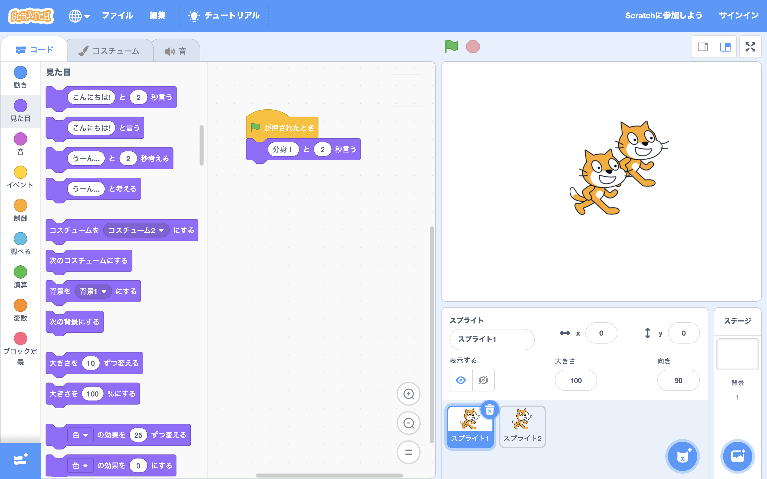
セリフをかえるには？
しろ
ひだり
白いところを左クリックして、セリフをかえてみよう！
か
しろ
ひだり
あ、このセリフが書いてある白いところを左クリックしたら、セリフをかえられるね！
カタカタカタ、「分身！」っと。
いいね！
これでセリフはバッチリだ！
ぶんしん

Slide 22
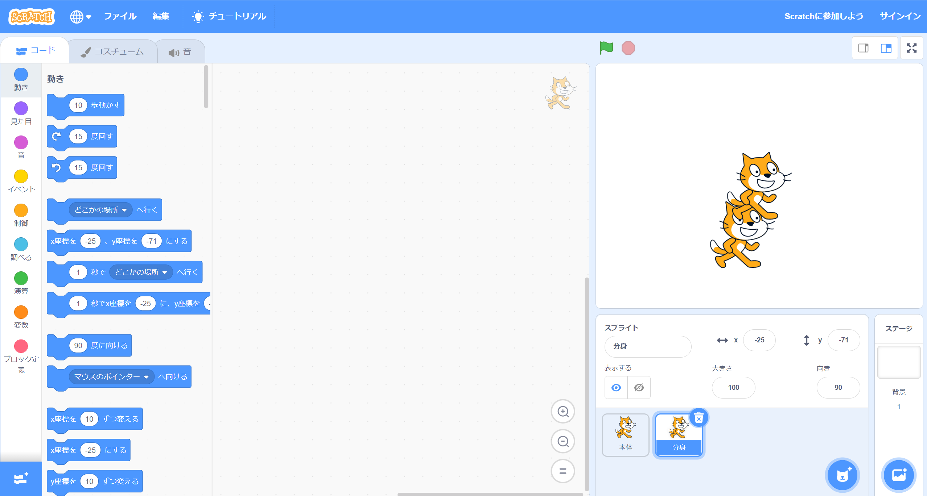
分身用のスプライトをせんたくしよう
ぶんしんよう
つぎ
ぶんしんよう
次は、分身用のスプライトの動きをプログラミングしていこう！
うご
がめんみぎした
ぶんしん
画面右下の「分身」を
左クリックして、分身用のスプライトをせんたくしてね。
ひだり
ぶんしんよう

Slide 23
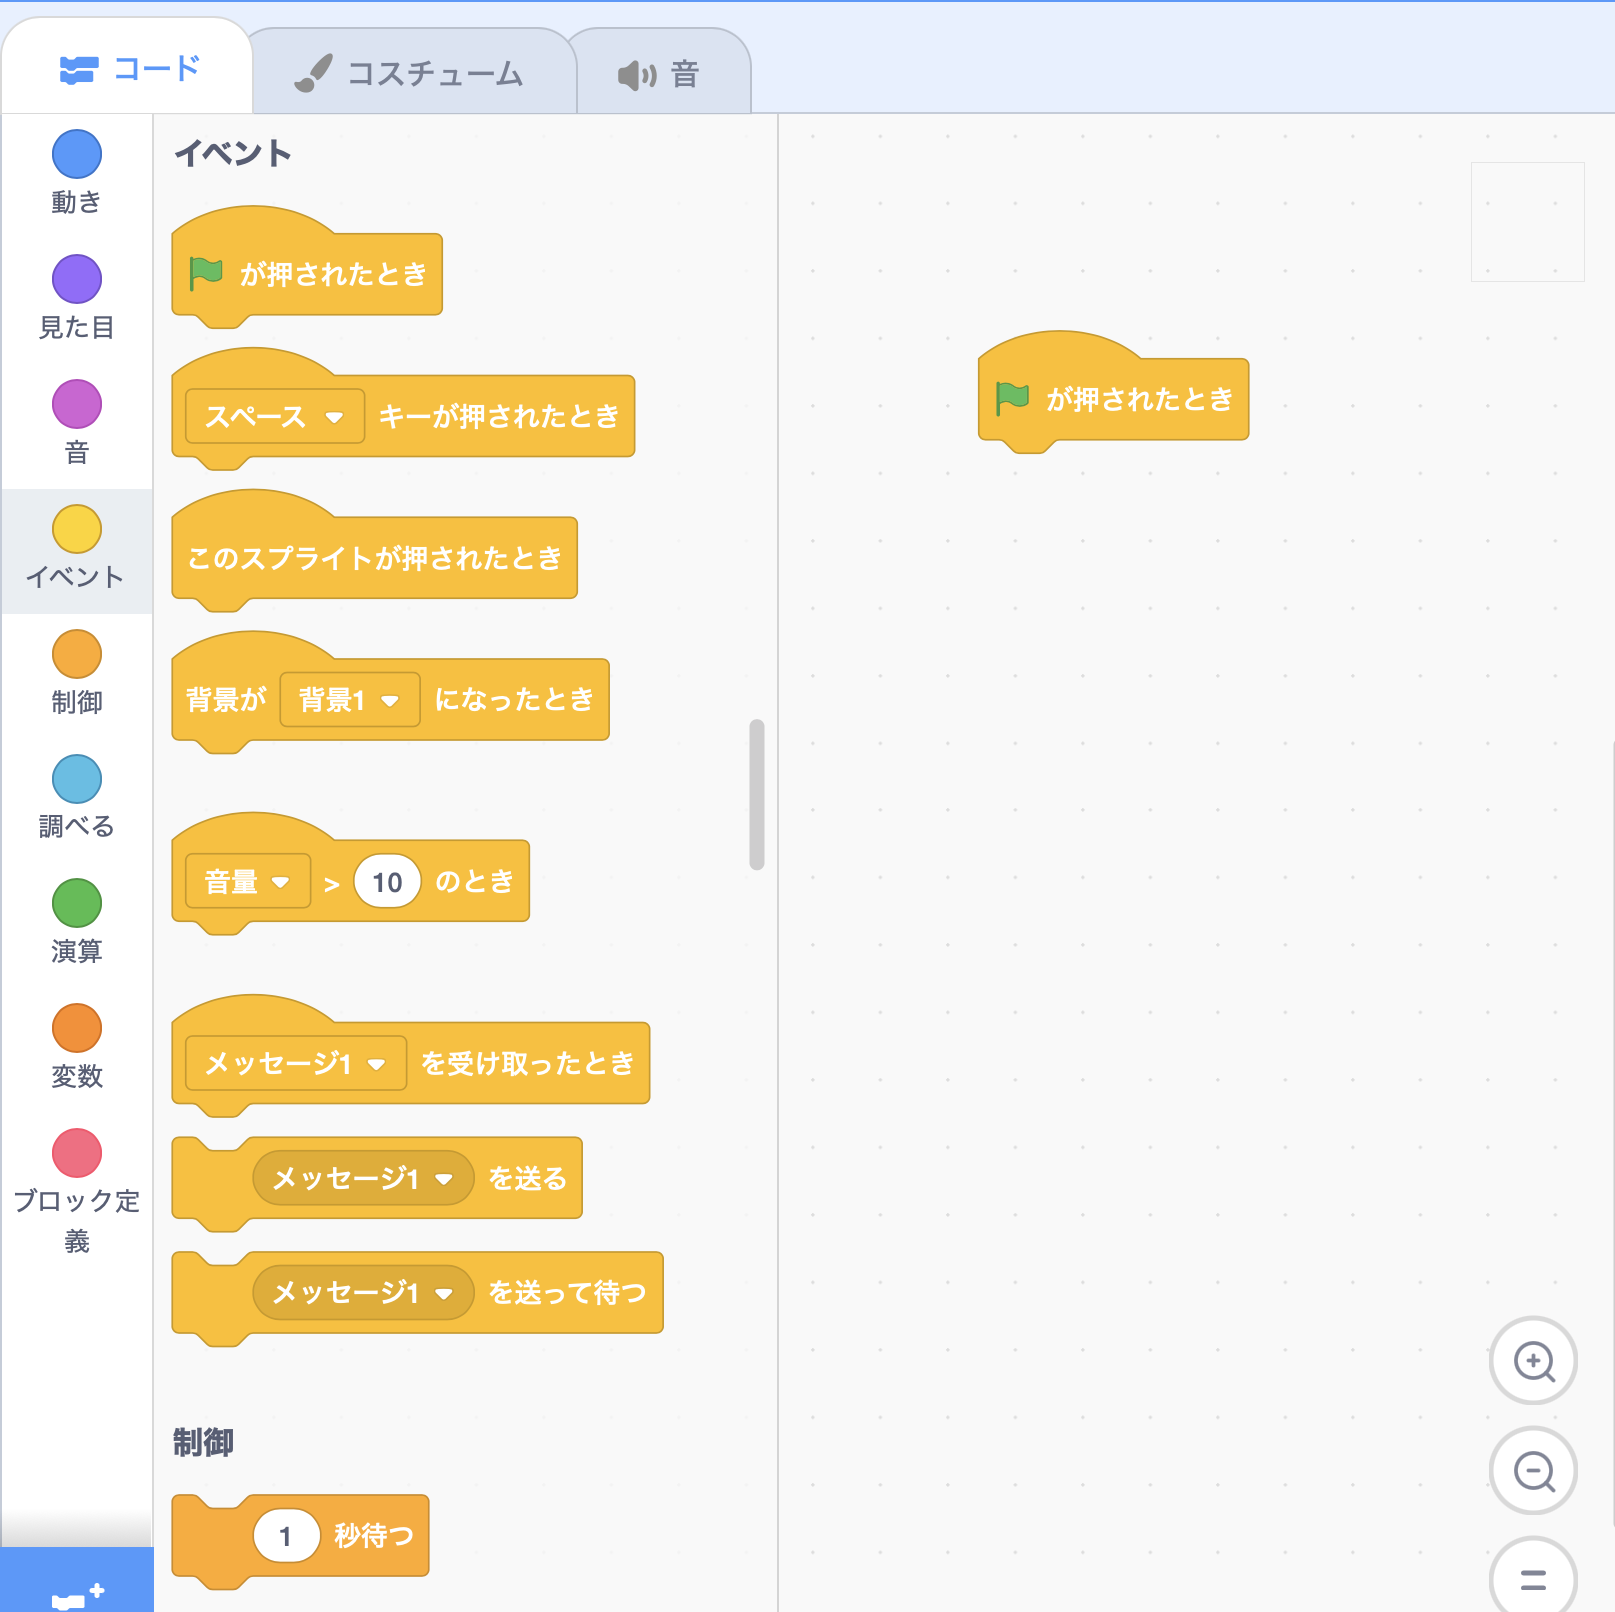
分身用のスプライトの動き
ぶんしんよう
うご
分身用のスプライトにはどんな動きをさせたらいいと思う？
ぶんしんよう
うご
おも
？
がめん
さいしょは画面からかくしておいて、本体用のスプライトがセリフをしゃべってからあらわれるようにしたいな。
ほんたいよう
ぶんしんよう
はじ
分身用のスプライトがかくれたじょうたいでアニメーションを始めるには、どんなふうにブロックをならべたらいいかな？考えてみよう！
かんが

Slide 24
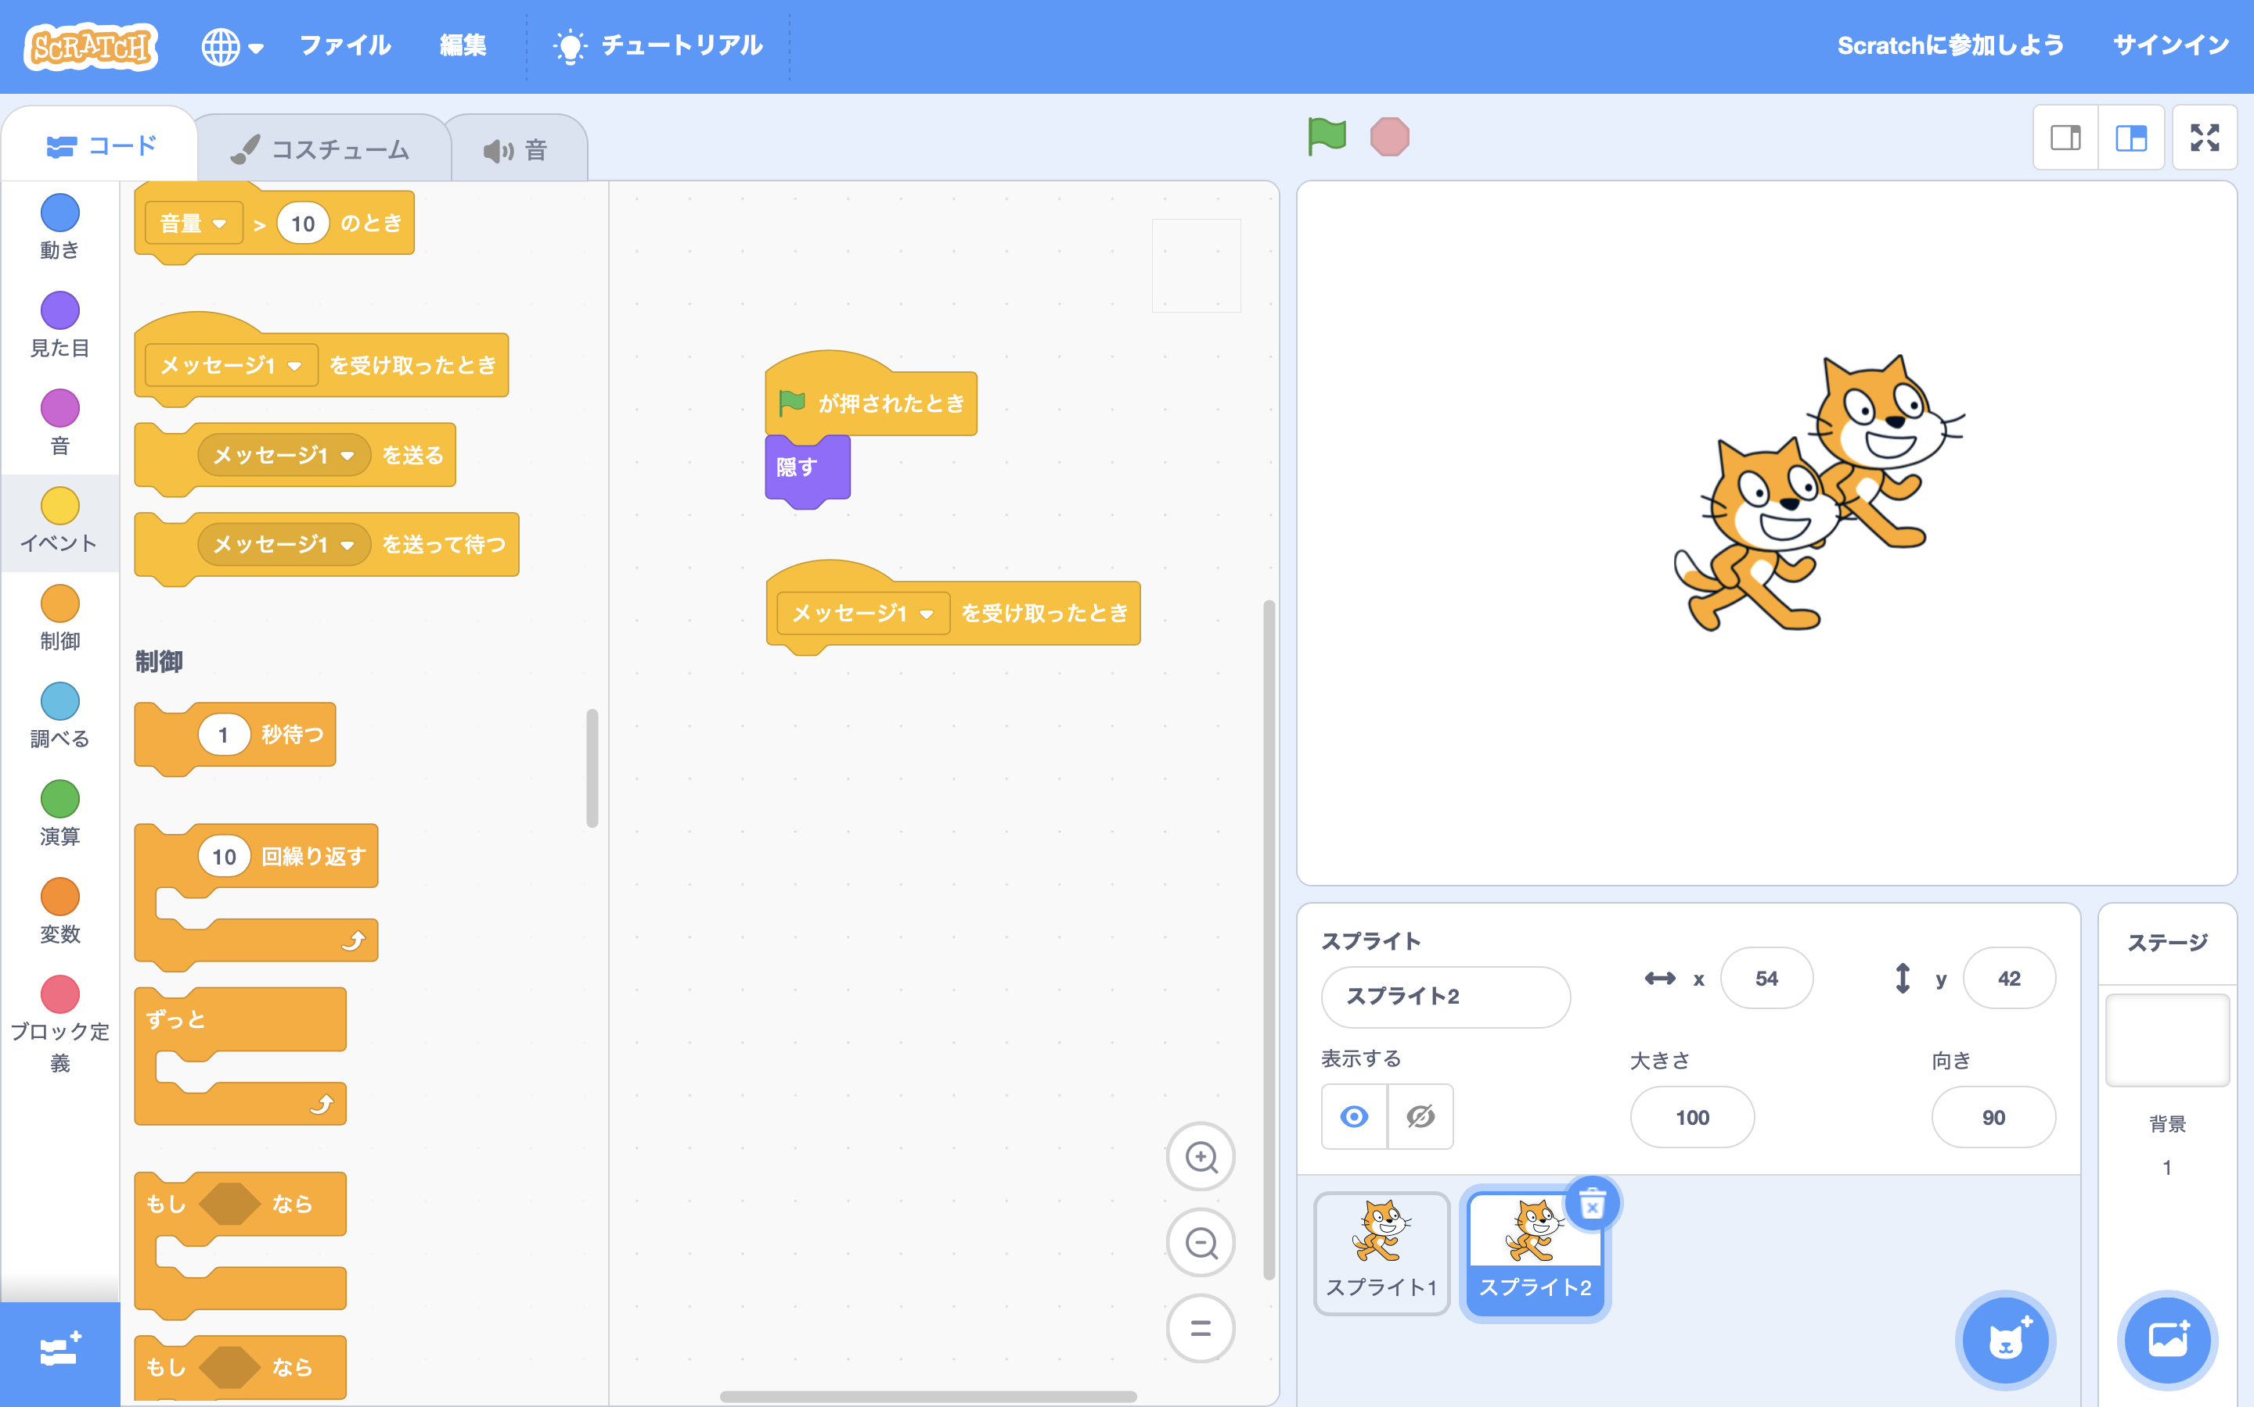
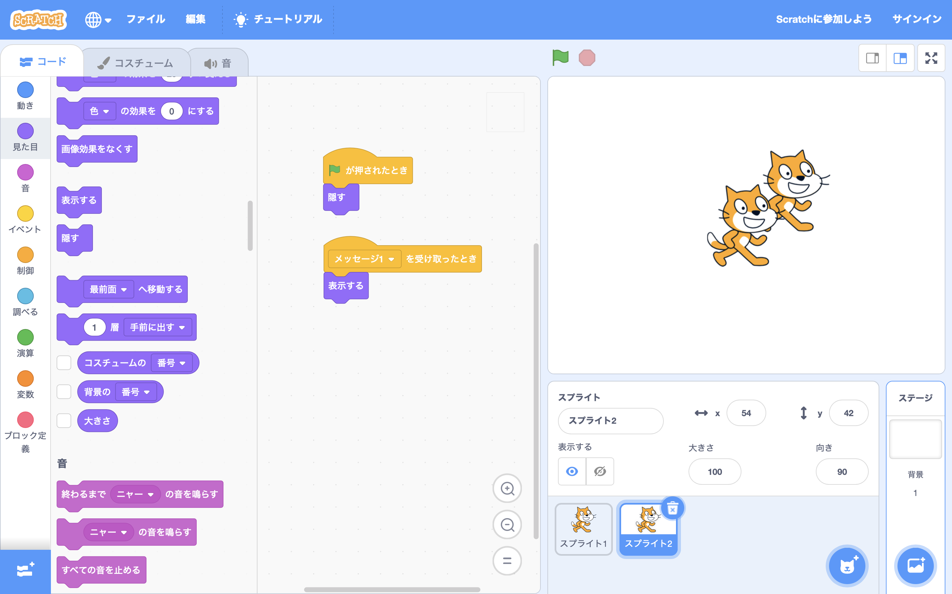
分身用のスプライトの動き
ぶんしんよう
うご
これでどうかな？
せいかい！さすがせいとくん！
「緑のはたが押されたとき」のブロックのすぐ後に「隠す」のブロックを持ってきたら、分身用のスプライトはさいしょからかくれてくれるよ。
みどり
お
あと
かく
も
ぶんしん
よう
やったー！
ただこの次がよくわからないんだ…
つぎ

Slide 25
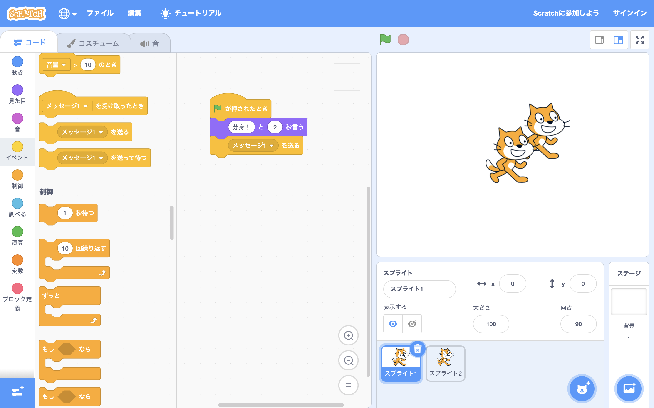
「メッセージを送る」ブロック
おく
ほんたいよう
本体用のスプライトがセリフをしゃべった後に、ちょうど分身用のスプライトがあらわれるようにするには、どうしたらいいんだろう…
あと
ぶんしんよう
じつは、ちょうどいいブロックがあるんだ！
そんな時には、「メッセージを送る」ブロックを使って、合図を出したらいいよ。
とき
おく
あいず
だ

Slide 26
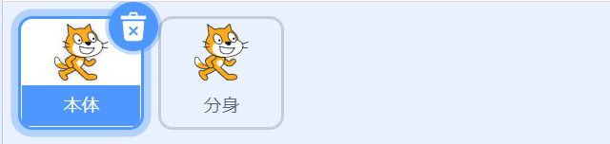
ブロックをつなげてみよう
画面右下の「本体」をクリックして、本体用のスプライトをせんたくしたら、「メッセージ１を送る」ブロックを
ドラッグ＆ドロップして、前にならべたブロックの下につなげてみよう。
がめんみぎした
ほんたい
ほんたいよう
おく
まえ
した
どうさ
うえ
このブロックをおくことで、その上の動作の後に、他のスプライトへ合図が送られるようになるんだ！
あと
ほか
あいず
おく

Slide 27
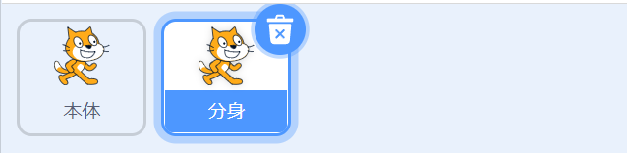
分身用のスプライトにもどろう
ぶんしんよう
がめんみぎした
ぶんしん
画面右下の「分身」をクリックして、分身用のスプライトにもどってね。
こんどは「メッセージ１を受け取ったとき」のブロックをドラッグ＆ドロップしておいてみよう。
ぶんしんよう
う
と
あいず
おく
あと
これで合図が送られてきた後に、
ちょうど分身用のスプライトが動くようにできるんだね！
ぶんしんよう
うご

Slide 28
ブロックをつなげてみよう
「メッセージ１を受け取ったとき」のブロックの後に「表示する」のブロックをつなげたら、ちょうどセリフを言い終わった後に分身があらわれるようにできるよ。
う
と
あと
ひょう
じ
い
お
あと
ぶんしん
みどり
緑のはたをおして、ここまでのアニメーションをかくにんしてみよう！

Slide 29
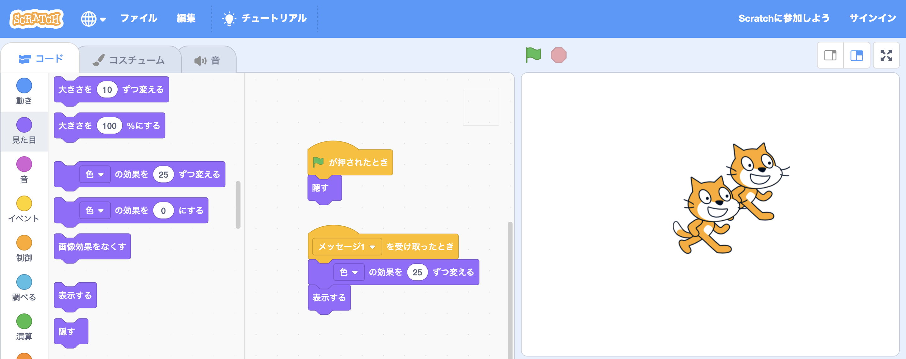
分身の見た目をかえてみよう
ぶんしん
み
め
ぶんしん
み
め
ほんたい
せっかくだから、分身の見た目を本体とかえて、分身っぽくできたらいいな。
ぶんしん
とき
がぞうこうか
つか
そんな時は、画像効果のブロックが使えるよ！
見た目のこう目にある「色の効果を25ずつ変える」ってブロックをドラッグ＆ドロップして、「表示する」のブロックの前においてみて。
いろ
み
もく
こうか
か
め
がぞうこうか
み
め
画像効果‥‥スプライトのイラストに見た目の 色んなへんかをくわえること。
いろ
ひょうじ
まえ

Slide 30
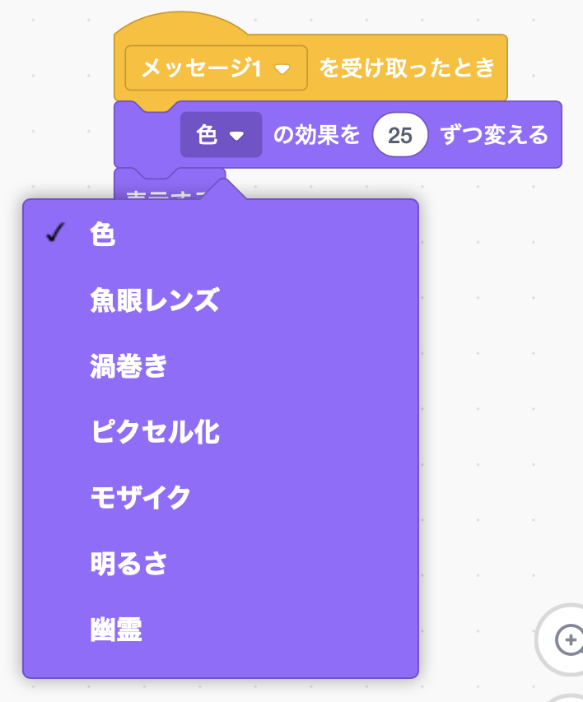
画像効果をくわえてみよう
がぞうこうか
いろ
か
ひだり
「色▼」と書いてあるところを左クリックすると、スプライトにくわえる画像効果をえらべるよ！
今回は「幽霊」をえらんでみよう。
がぞうこうか
こんかい
ゆうれい
ひだり
左クリック！
いろんなのがあるね！

Slide 31
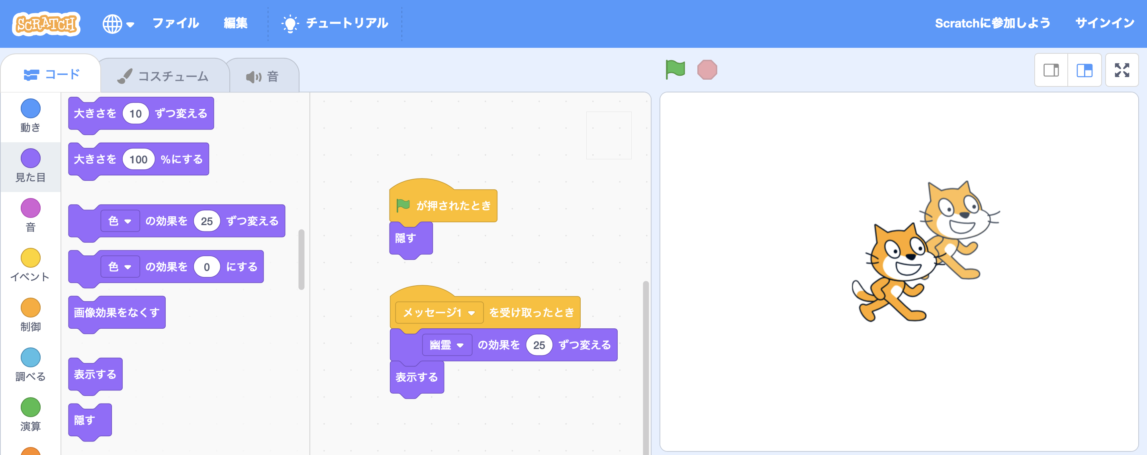
緑のはたをおすと…
みどり
みどり
ゆうれい
がぞうこうか
緑のはたをおすと、、
色がうすくなった！！
「幽霊」の画像効果は、スプライトをゆうれいみたいにとう明にすることができるんだ！
いろ
めい

Slide 32
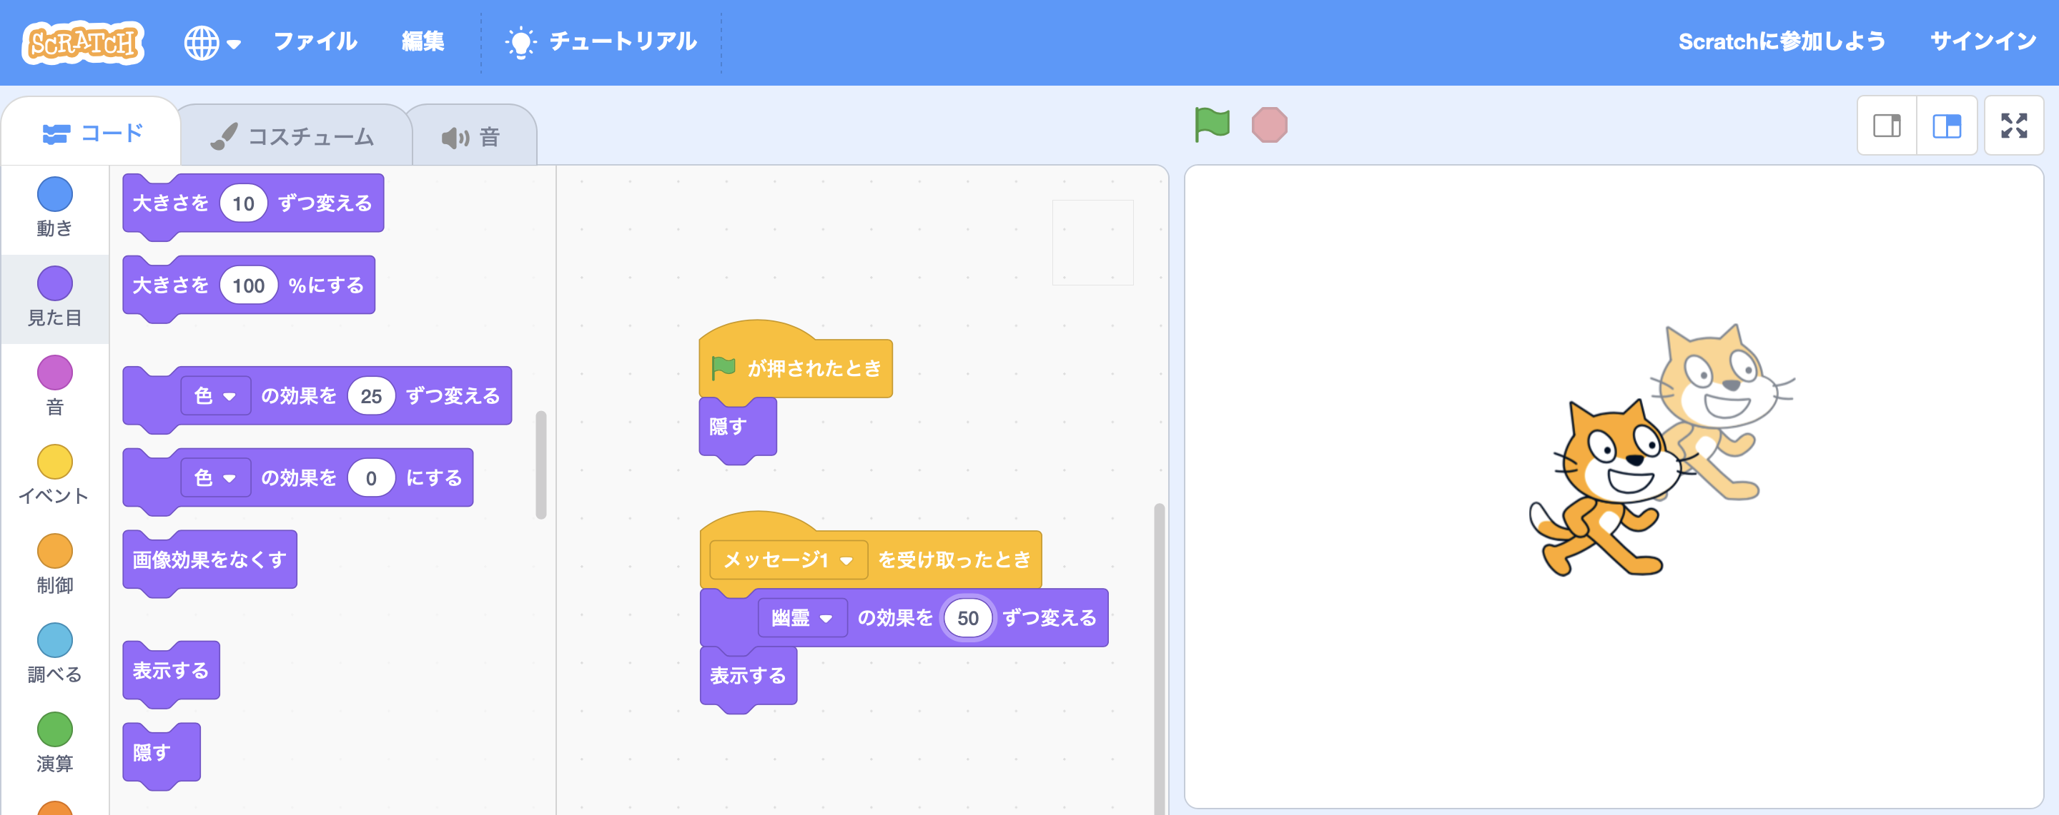
数字をかえよう
すうじ
すうじ
いろ
ブロックの数字をふやしたら、さらに色がうすくなるよ！
本体とのちがいが分かりやすいように、数字を50ぐらいにかえておこう。
ほんたい
わ
すうじ
しろ
ひだり
白いところを左クリックして、数字をかえてみよう。
すうじ

Slide 33
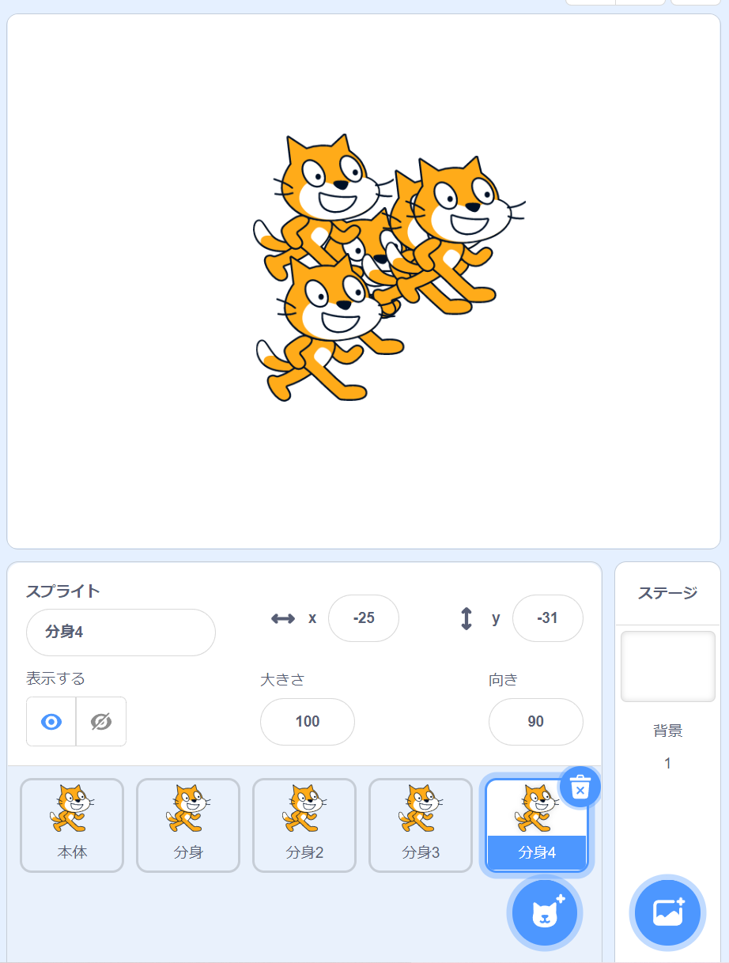
分身をふやそう
ぶんしん
もうすぐかんせいだよ！
ここまでがんばったね！
がめん
みぎした
ぶんしん
画面の右下の「分身」を
右クリック→「複製」を
左クリックして、分身用のスプライトをふやそう。
同じ動きのスプライトができるよ！
みぎ
ふくせい
ひだり
ぶんしんよう
おな
うご
つく
スクリプトエリアで作ったブロックといっしょに、ふえるんだね！

Slide 34
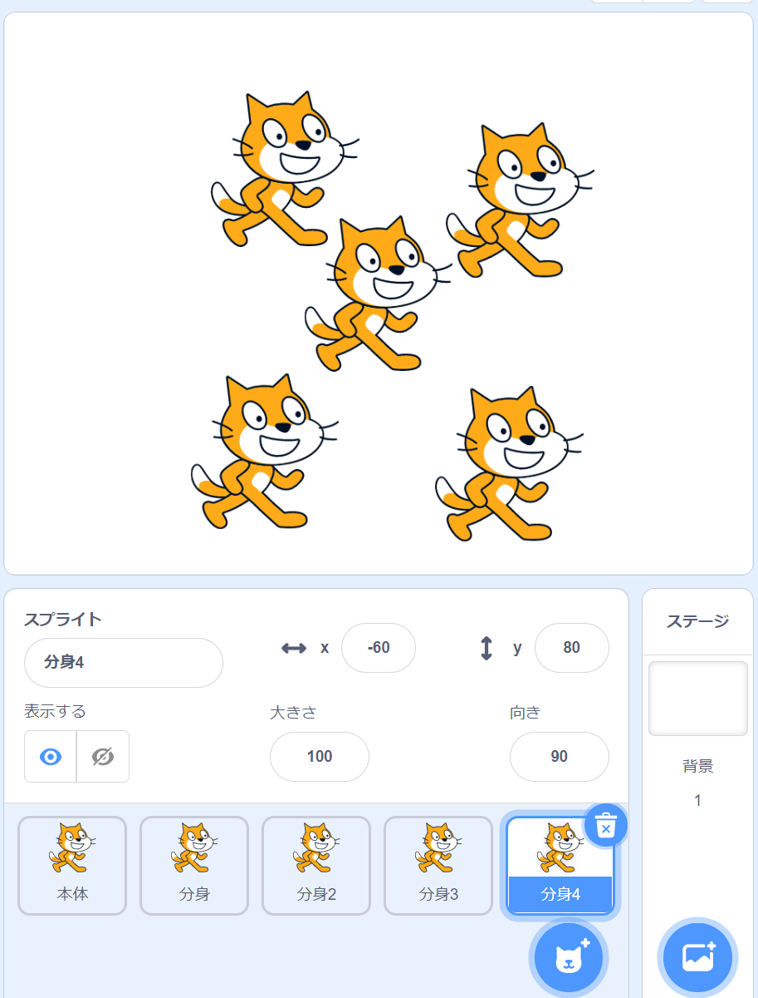
かんせい！
さいごに、分身用のスプライトが他と重ならないように、ステージのスプライトをドラッグ&ドロップして場所を調整しよう！
ぶんしんよう
ほか
かさ
ばしょ
ちょうせい
これでかんせいだよ！
やったー！がんばった！

Slide 35
緑のはたをおしてみよう！
みどり
うまくできたかな？
①
②

Slide 36
このレッスンで習ったこと
なら
このレッスンでは
こんなことを勉強したよ！
ひょうじ
表示する
隠す
スプライトを複製する方法
～を送る
～を受け取ったとき
〜の効果を〜ずつ変える
べんきょう
かく
ふくせい
ほうほう
おく
う
と
こうか
か

